Slide 1
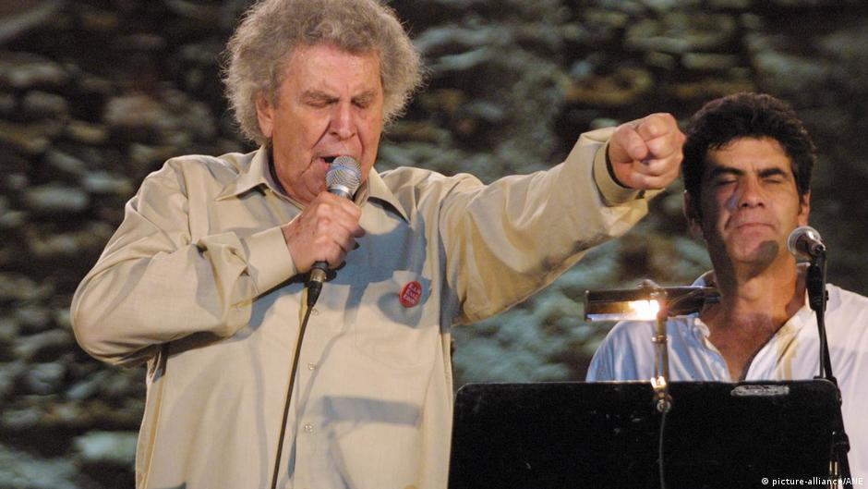
LIEDER VON MIKIS THEODORAKIS IN DER DEUTSCHEN SPRACHE
Mikis Theodorakis (1925-2021) bei einem Auftritt auf der Insel Makronissos

Slide 2
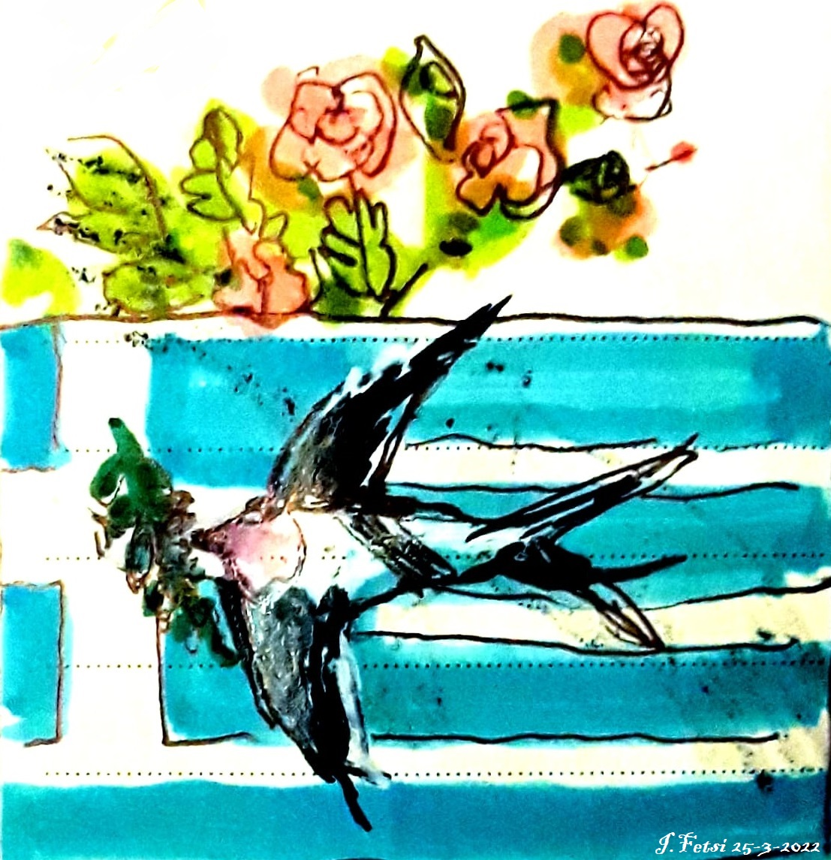
Nur diese eine Schwalbe
Nur diese eine Schwalbe, der Frühling macht sich rar, damit die Sonne heimkehrt, bringen wir Opfer dar. Tausende Tote braucht es, wenn das Lichtrad ruht, lebende Leiber braucht es, wärmend verströmt ihr Blut. Als mein Gott die Erde schuf, baute er Berge um mich her, als mein Gott die Erde schuf, schloss er mich ein im dunklen Meer. Einst nahmen unsre Weisen den Leib des jungen Mai, senkten ihn auf den Meergrund, dass er begraben sei. Einer der tiefen Brunnen ward ihm zum Verließ, nun riecht der ganze Hades frostige Finsternis. Als mein Gott die Erde schuf, sah man ihn durch den Flieder wehn, als mein Gott die Erde schuf, roch er das große Auferstehn.
Mikis Theodorakis/Odiseas Elites: To Axion Esti
https://www.youtube.com/watch?v=hRu1mvelksU&ab_channel=kostependrhs

Slide 3
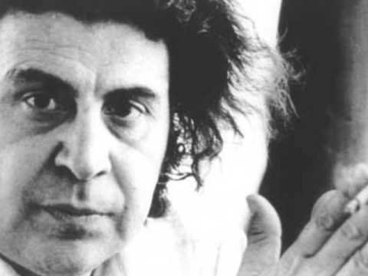
Ένα Το Χελιδόνι
Ένα το χελιδόνι κι η άνοιξη ακριβή
για να γυρίσει ο ήλιος θέλει δουλειά πολλή
Θέλει νεκροί χιλιάδες να `ναι στους τροχούς
Θέλει κι οι ζωντανοί να δίνουν το αίμα τους.
Θε μου Πρωτομάστορα μ’ έχτισες μέσα στα βουνά
Θε μου Πρωτομάστορα μ’ έκλεισες μες στη θάλασσα!
Πάρθηκεν από μάγους το σώμα του Μαγιού7
Το `χουνε θάψει σ’ ένα μνήμα του πέλαγου
σ’ ένα βαθύ πηγάδι το `χουνε κλειστό
μύρισε το σκοτάδι κι όλη η άβυσσος
Θε μου Πρωτομάστορα μέσα στις πασχαλιές και Συ
Θε μου Πρωτομάστορα μύρισες την Ανάσταση https://www.youtube.com/watch?v=b6hqzEfXW7o&ab_channel=%CE%93%CE%B9%CF%8E%CF%81%CE%B3%CE%BF%CF%82%CE%92%CE%B9%CE%B4%CE%AC%CE%BA%CE%B7%CF%82

Slide 4
Höre, reine Sonne der Gerechtigkeit
Text: Odysseas Elytis / dt.: Dirk Mandel
Höre, reine Sonne der Gerechtigkeit, gleichfalls du, gepriesner Myrthenzweig: Nie, ihr beiden, bitte nie bringt mein Land in Vergessenheit.
Unsre hohen Berge hocken adlergleich im Wind, dort, wo die Vulkane Früchte glühn. Weißer noch der Häuser Weiß durch die Nähe des Meeresblaus.
Meine bittren Hände wie im kalten Blitz zieh zurück ich hinter diese Zeit. Rufe alte Freunde herbei mit Entsetzen und schwarzem Blut

Slide 5
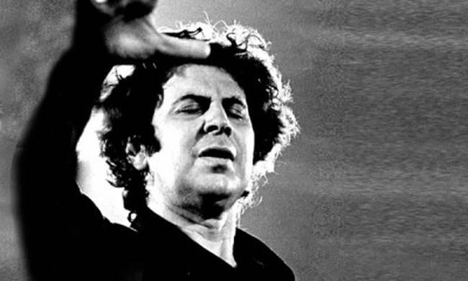
Της Δικαιοσύνης ήλιε νοητέ
Tης δικαιοσύνης ήλιε νοητέ
και μυρσίνη συ δοξαστική
μη παρακαλώ σας μη
λησμονάτε τη χώρα μου!
Αετόμορφα έχει τα ψηλά βουνά
στα ηφαίστεια κλήματα σειρά
και τα σπίτια πιο λευκά
στου γλαυκού το γειτόνεμα!
Τα πικρά μου χέρια με τον Κεραυνό
τα γυρίζω πίσω άπ' τον Καιρό
τους παλιούς μου φίλους καλώ
με φοβέρες και μ' αίματα!

Slide 6
Weil er sich nicht gesetzen beugte,
weil er leben wollte!
hinterm blau des großen Meeres,
wo im blau die Wolken stehn,
wartet, wartet eine Mutter;
hab sie Jahre nicht gesehn.
wartet, wartet, hab sie Jahre nicht gesehen: nur das Meer und den blauen Himmel drüber, J ahre, wie die Steine schwer.
weil er sich nicht gesetzen beugte, weil er leben wollte!
ich geh auf und ab im Stacheldraht, die Jahre gehen mit mir.
schwarze Tage, blinde Tage, und ich sehne mich nach dir.
zähl die Sommer, zähl die Winter,
auf und ab die jahre gehn hier im Drahtverhau,
ich habe dich so lange nicht gesehn.
Μουσική – Στίχοι: M. Theodorakis
Gizela May- Thanasis Moraitis
ΑΛΜΠΟΥΜ
Gizela May- Thanasis Moraitis singing Mikis Theodorakis
ΜΕΤΑΦΡΑΣΗ
¨Hans-Eckardt Wenzel. https://www.youtube.com/watch?v=hRu1mvelksU&ab_channel=kostependrhs

Slide 7
Διότι δεν συνεμορφώθην
Στίχοι: Μίκης Θεοδωράκης Μουσική: Μίκης Θεοδωράκης Πρώτη εκτέλεση: Μίκης Θεοδωράκης
Διότι δεν συνεμορφώθην προς τας υποδείξεις.
Πέρα από το γαλάζιο κύμα, το γαλάζιο ουρανό μια μανούλα περιμένει χρόνια τώρα να τη δω.
Διότι δεν συνεμορφώθην προς τας υποδείξεις.
Χρόνος μπαίνει, χρόνος βγαίνει, μες στο σύρμα περπατώ θα περάσουν μαύρες μέρες δίχως να σε ξαναδώ.
Διότι δεν συνεμορφώθην προς τας υποδείξεις.
Αλικαρνασσός, Παρθένι, Ωρωπός, Κορυδαλλός ο λεβέντης περιμένει της ελευθεριάς το φως.
Διότι δεν συνεμορφώθην προς τας υποδείξεις.

Slide 8
Lied der Lieder (Asma Asmaton)
Mein Liebster ist schön, ist unsagbar schön
Ich seh ihn vor mir mit seinem dunklen Haar
Das Hemd weit offen über brauner Brust
Man hat in fortgebracht und keiner weiß wie schön er ist
Man hat in fortgebracht und keiner weiß wie schön er ist
Man hat in fortgebracht und keiner weiß wohin
Weiß wohin
Ihr Männer von Auschwitz
Ihr Männer von Dachau
Ich frage euch, wer ihn getroffen hat
Ich frage euch, wer ihn getroffen hat
Ich frage euch, wer ihn sah
Wer ihn sah
Wir trafen ihn auf einer langen Reise
Sein Lachen hatte er verloren
Das Hemd zerrissen auf der Haut
Ach, mein Liebster ist schön, ist unsagbar schön
Wenn ihn die Mutter sanft gestreichelt hat
Wenn ihn die Schwester zärtlich küsst
Man hat ihn fortgebracht und keiner sieht wie schön er ist
Man hat ihn fortgebracht und keiner sieht wie schön er ist
Man hat ihn fortgebracht und keiner weiß wohin
Weiß wohin
Ihr Männer von Auschwitz
Ihr Männer von Dachau
Ich frage euch, wer ihn getroffen hat
Ich frage euch, wer ihn getroffen hat
Ich frage euch, wer ihn sah
Wer ihn sah
Wir trafen ihn auf kahlem Platz im Eiswind
Sein brauner Arm trug eine schwarze Nummer
Sein Herz schlug noch unterm gelben Stern
Mein Liebster ist schön, ist unsagbar schön
Wenn ihn die Mutter sanft gestreichelt hat
Wenn ihn die Schwester zärtlich küsst
Man hat ihn fortgebracht und keiner weiß, wie schön er ist
Man hat ihn fortgebracht und keiner weiß, wie schön er ist
Man hat ihn fortgebracht und keiner weiß wohin
Weiß wohin

Slide 9
ΑΣΜΑ ΑΣΜΑΤΩΝ
Τι ωραία που είν’ η αγάπη μου με
το καθημερνό της φόρεμα κι ένα χτενάκι στα μαλλιά.
Κανείς δεν ήξερε πως είναι τόσο ωραία.
Κοπέλες του Άουσβιτς,του Νταχάου κοπέλες,μην είδατε την αγάπη μου;
Την είδαμε σε μακρινό ταξίδι,δεν είχε πια το φόρεμά της ούτε χτενάκι στα μαλλιά.
Τι ωραία που είν’ η αγάπη μου, η χαϊδεμένη από τη μάνα της και τ’αδελφού της τα φιλιά.
Κανείς δεν ήξερεπως είναι τόσο ωραία.
Κοπέλες του Μαουτχάουζεν, κοπέλες του Μπέλσεν,
μην είδατε την αγάπη μου;
Την είδαμε στην παγερή πλατεία μ’ ένα αριθμό στο άσπρο της το χέρι
με κίτρινο άστρο στην καρδιά
Τι ωραία που είν’ η αγάπη μου, η χαϊδεμένη από τη μάνα της και τ’αδελφού της τα φιλιά.
Κανείς δεν ήξερε πως είναι τόσο ωραία

Slide 10
WEBSEITEN: MUSIK VON MIKIS THEODORAKIS
https://www.youtube.com/watch?v=TrXeUIeShYk&ab_channel=m29
https://www.youtube.com/watch?v=2mwNgExTzws&ab_channel=dapergolas
https://www.youtube.com/watch?v=n8t4S1LXJTI&ab_channel=ETERN4LB4CH
https://www.youtube.com/watch?v=dUVEqh83rjI&ab_channel=ETERN4LB4CH
https://www.youtube.com/watch?v=QskFT7AaKH0&ab_channel=ilioskaimple
https://www.youtube.com/watch?v=U_TDRopT07Q&ab_channel=GuntherEmmerlich-Topic

Slide 11
68ο ΓΥΜΝΑΣΙΟ ΑΘΗΝΑΣ
ΤΜΗΜΑ ΓΕΡΜΑΝΙΚΩΝ Β΄3
ΖΟΥΜΠΟΥΡΛΗ ΛΕΝΑ
ΙΣΤΡΑΤΙΕ ΜΕΛΙΝΑ

